Slide 1


Slide 2
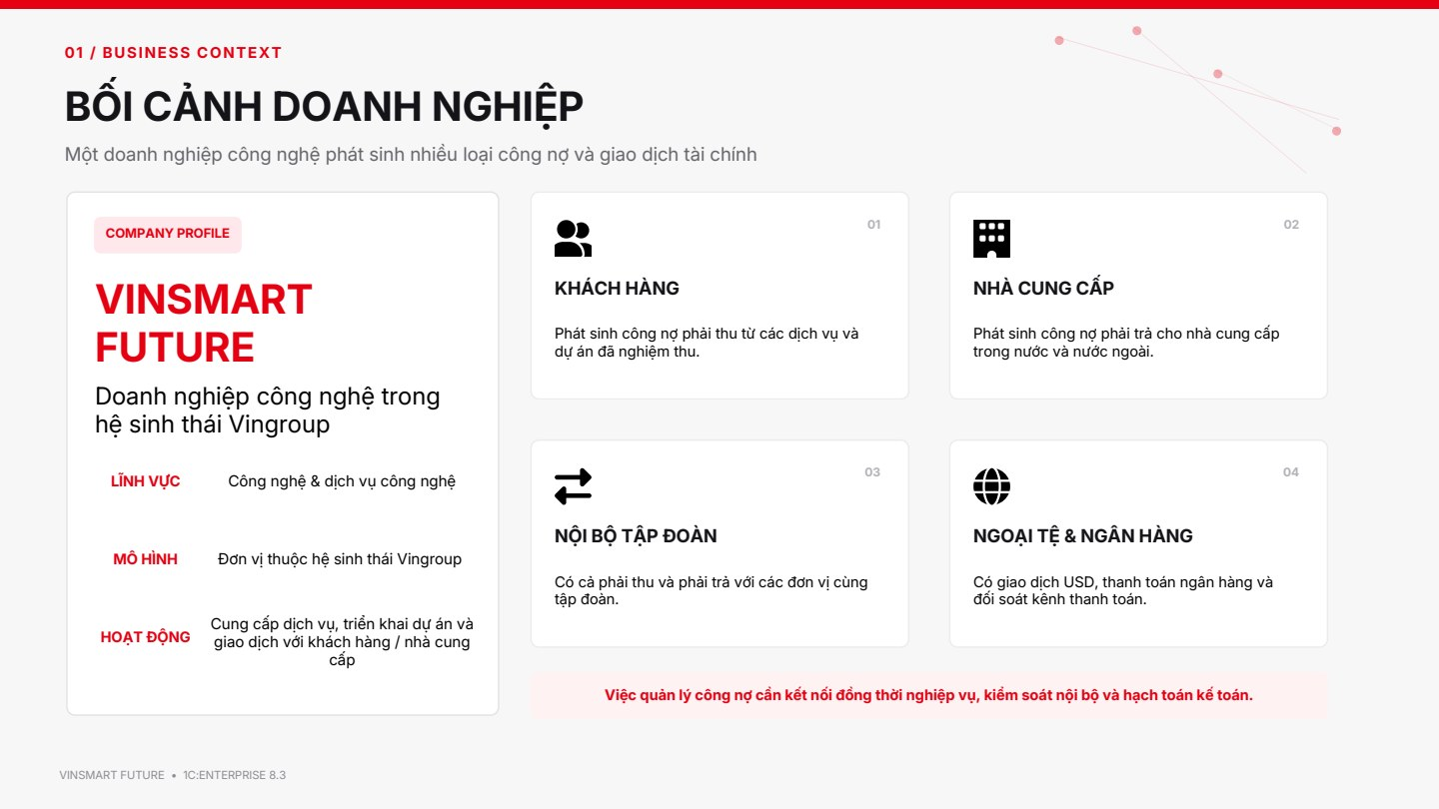

Slide 3
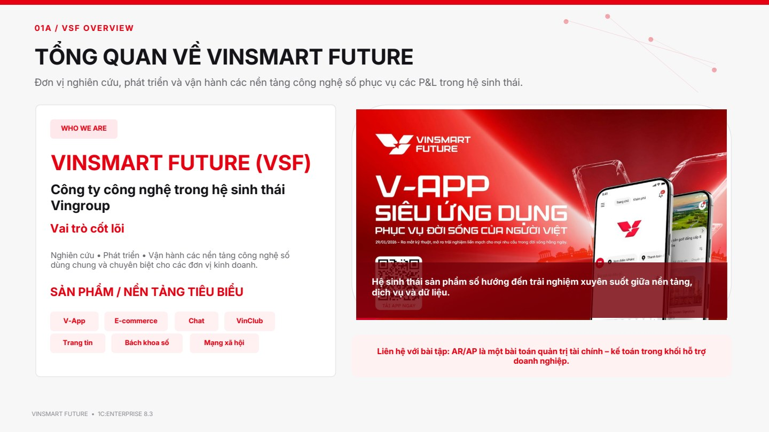

Slide 4
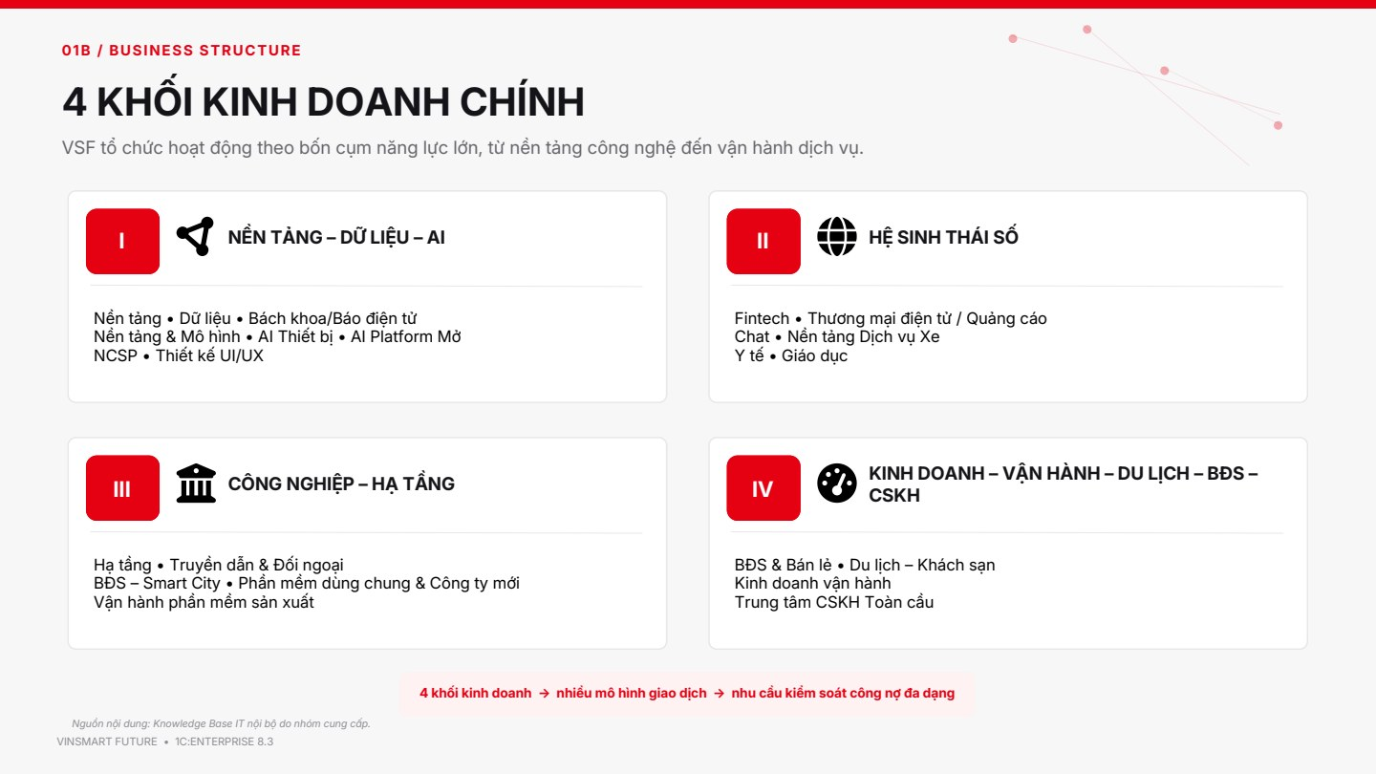

Slide 5
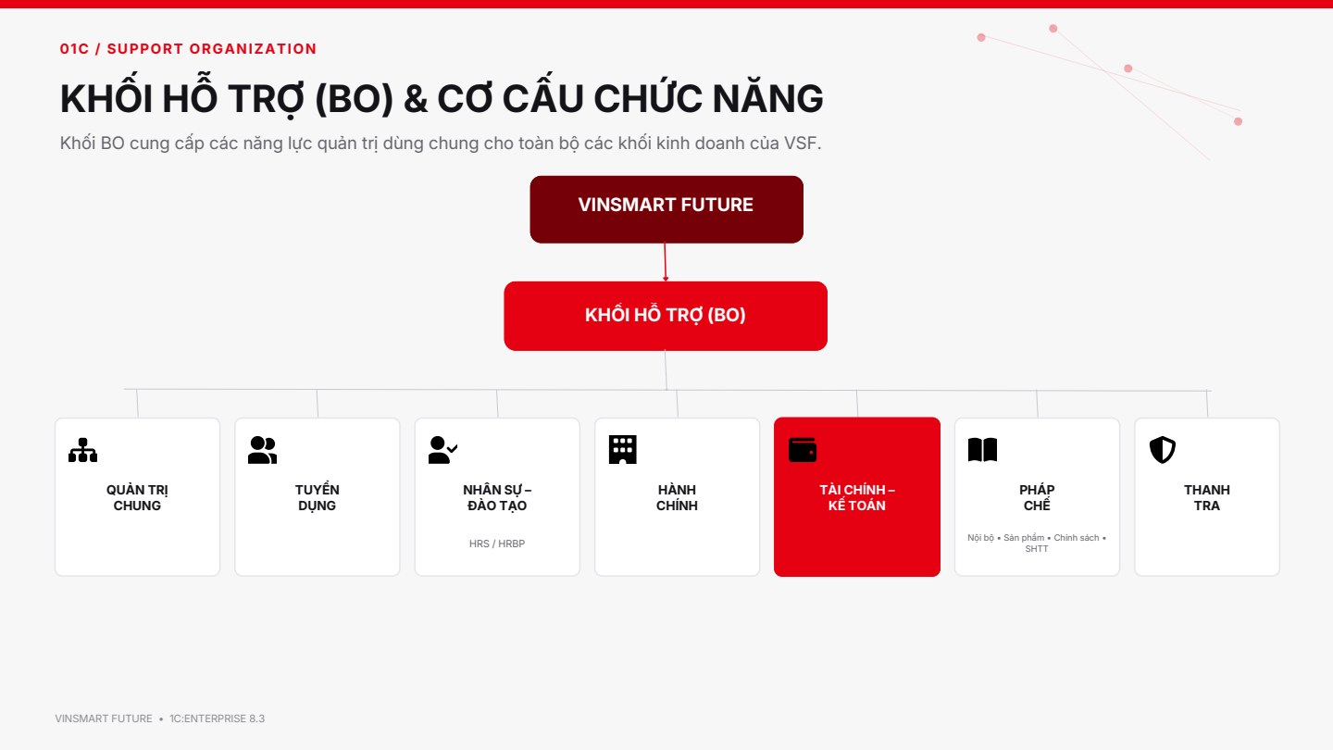

Slide 6
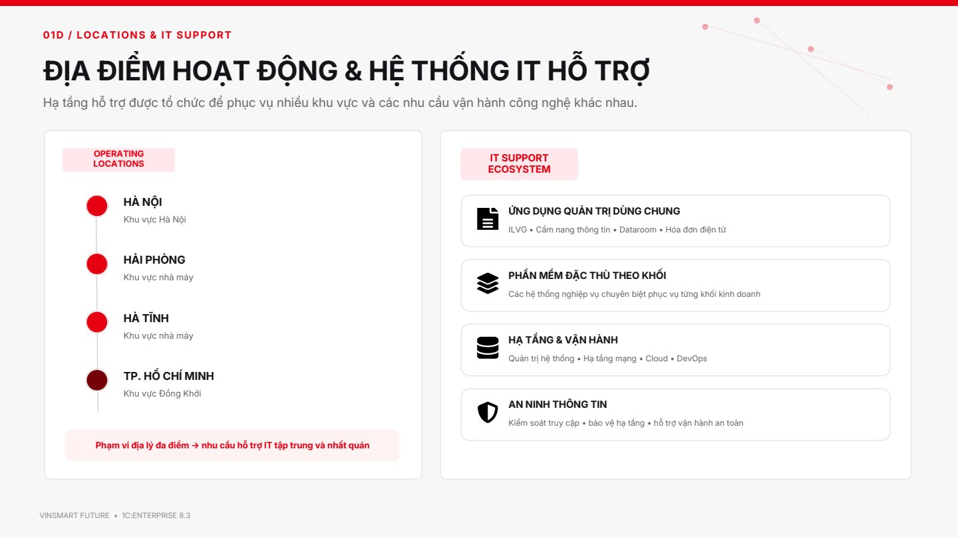

Slide 7
02 / PROJECT OVERVIEW — ĐÃ ĐỐI CHIẾU DT
Cấu hình thật trong DT hiện tại
Kiểm kê đối tượng 1C của VinSmart_Future_AdminFull_v5_SuaFont.dt
6
7
9
5
Phân hệ
Chứng từ
Danh mục
Vai trò
Subsystems
Documents
Catalogs
Roles / RBAC
3
1
0
1
Sổ đăng ký tích lũy
Sổ đăng ký kế toán
Report object
DataProcessor
AR • AP • Tiền
Accounting register / GL
Không có metadata Report
BanLamViecWebERP / dashboard
PHẠM VI
Slides 2–6 mô tả bối cảnh doanh nghiệp theo tài liệu nhóm cung cấp; các thông tin này không được xác nhận từ DT.
Dashboard là màn hình điều hành, không làm tăng số lượng Report object.
VINSMART FUTURE • AR/AP | DT: AdminFull v5
07 / 17

Slide 8
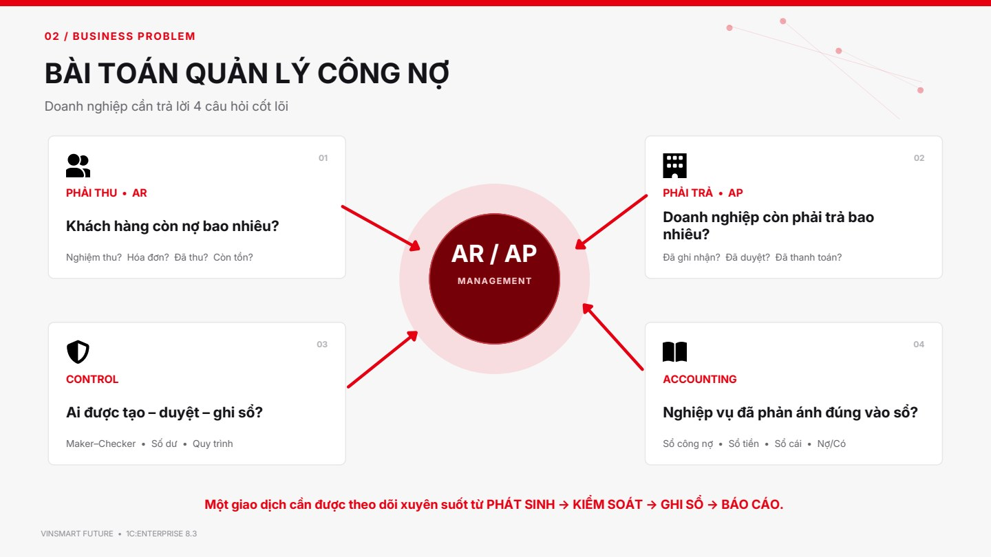

Slide 9
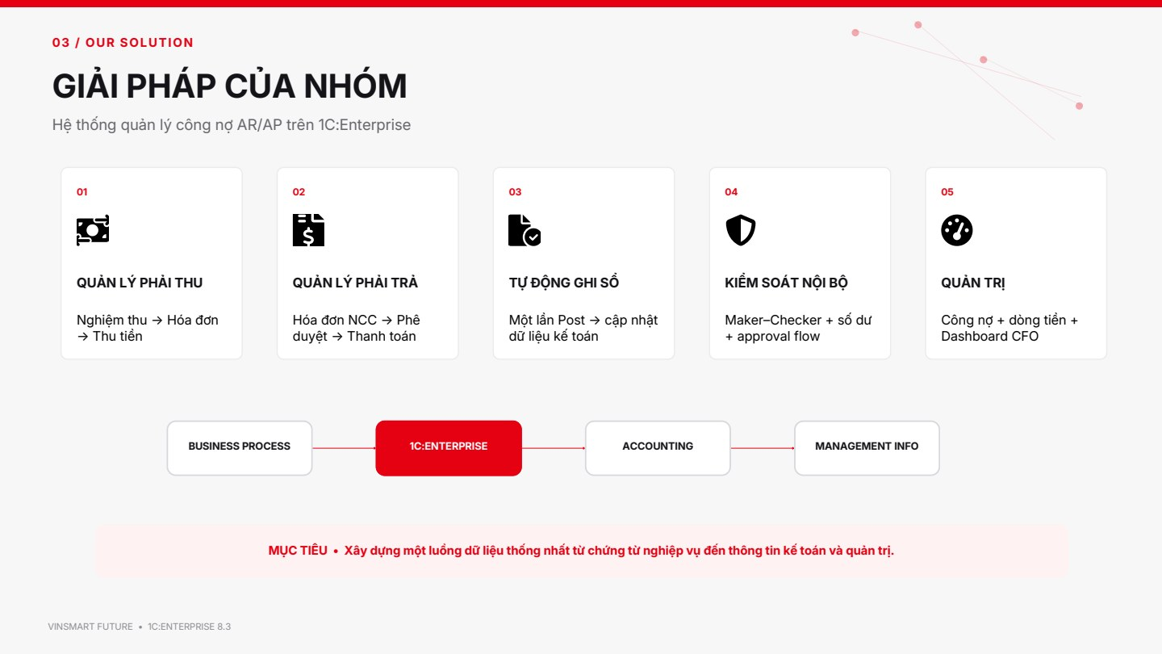

Slide 10
04 / SYSTEM SCOPE
6 phân hệ theo phạm vi nghiệp vụ
Tên nhóm chức năng được giữ theo deck; số lượng khớp 6 subsystem trong DT.
01
PHẢI THU • AR
02
PHẢI TRẢ • AP
03
NGÂN HÀNG & TIỀN
Nghiệm thu • Hóa đơn GTGT • Phiếu thu khách hàng
Kết quả: sổ AR và bút toán GL.
Hóa đơn nhà cung cấp • Phê duyệt • Ủy nhiệm chi
“Đề nghị thanh toán” là bước nghiệp vụ, không phải chứng từ riêng trong DT.
Phiếu thu • Ủy nhiệm chi • Đối soát kênh thanh toán
Kết quả: sổ tiền và các dòng GL liên quan.
04
CẤN TRỪ NỘI BỘ
05
SỔ CÁI & ĐIỀU HÀNH
06
DANH MỤC
Chứng từ cấn trừ AR/AP đang mở.
Chỉ demo khi dữ liệu thỏa điều kiện VND và đối tác/pháp nhân.
Một sổ đăng ký kế toán (GL) và DataProcessor dashboard.
Không giới thiệu dashboard như Report object.
Đối tác • Hợp đồng • Tài khoản • Tỷ giá
9 catalog trong kiểm kê metadata hiện tại.
Mỗi nhóm chức năng cần được giới thiệu bằng đúng chứng từ và màn hình có trong bản DT đang trình diễn.
VINSMART FUTURE • AR/AP | DT: AdminFull v5
10 / 17

Slide 11
05 / BUSINESS FLOW
Hai luồng nghiệp vụ để demo từ đầu đến cuối
Sau mỗi lần ghi sổ, mở sổ chi tiết theo đối tác và dòng GL của chứng từ.
AR
01
02
03
04
PHẢI THU
Nghiệm thu
→
Ghi sổ
→
Hóa đơn GTGT
→
Thu tiền
Biên bản nghiệm thu giai đoạn
Mở sổ AR 131x và dòng GL
Đối chiếu AR / 33311, tránh ghi trùng
Phiếu thu → AR giảm, tiền tăng
AP
01
02
03
04
PHẢI TRẢ
Hóa đơn NCC
→
Phê duyệt
→
Ghi sổ
→
Ủy nhiệm chi
Ghi nhận nghĩa vụ với nhà cung cấp
KTT; trên 500 triệu thêm CFO
Sau duyệt: AP 331x và dòng GL
Post → AP giảm, tiền giảm
ĐIỂM ĐỐI CHIẾU
Sau mỗi POST: sổ chi tiết AR/AP theo đối tác → dòng GL → sổ tiền nếu có thanh toán.
Cấn trừ là điểm nhấn tùy chọn: chỉ dùng khoản VND còn mở và thỏa điều kiện của chứng từ hiện tại; không phải chuyển tiền.
VINSMART FUTURE • AR/AP | DT: AdminFull v5
11 / 17

Slide 12
06 / INTERNAL CONTROL
Điều kiện trước khi ghi sổ
Mô tả đúng những kiểm tra và cấp duyệt đang được thực thi trong mã nguồn.
01
MAKER–CHECKER
02
KIỂM TRA SỐ DƯ
Tách người lập và người duyệt ở luồng được áp dụng.
Kiểm tra người dùng và trạng thái trước khi ghi sổ.
Không ghi nhận khoản thu/chi vượt điều kiện công nợ và kiểm tra số tiền trước khi tạo phát sinh.
03
PHÊ DUYỆT AP
04
USD / FCT
Đến 500 triệu: Kế toán trưởng.
Trên 500 triệu: Kế toán trưởng và CFO theo luồng hiện tại.
Có xử lý tỷ giá và thuế nhà thầu trong một số giao dịch.
Không đồng nghĩa đã có đánh giá lại ngoại tệ cuối kỳ.
LƯU Ý
Trạng thái Tech Lead / PM / IT Director trong enum không chứng minh chuỗi duyệt đã được phân quyền và cưỡng chế đầy đủ.
VINSMART FUTURE • AR/AP | DT: AdminFull v5
12 / 17

Slide 13
07 / ACCOUNTING LOGIC
Từ chứng từ đến sổ kế toán
Procedure ghi sổ kiểm tra điều kiện, tạo phát sinh vào sổ tương ứng và cập nhật GL.
CHỨNG TỪ
→
VALIDATE + POST
→
SỔ AR / AP / TIỀN
→
GL
→
DASHBOARD
nguồn nghiệp vụ
kiểm tra & ghi sổ
phát sinh chi tiết
Nợ / Có
DataProcessor
NGHIỆP VỤ
TÀI KHOẢN / HƯỚNG PHÁT SINH MINH HỌA
ĐIỂM CẦN ĐỐI CHIẾU
Nghiệm thu / doanh thu
131x / 5113; 33311 nếu chứng từ thực tế ghi VAT
Xác định chứng từ nào ghi doanh thu, AR và thuế; tránh ghi trùng.
Khách hàng thanh toán
1121 hoặc 1122 / 131x
AR giảm; tiền tăng theo phiếu thu.
Hóa đơn nhà cung cấp
627, 1331 / 331x; FCT: 33318/3338 khi áp dụng
Tài khoản theo loại chi phí và tình huống thuế.
Thanh toán nhà cung cấp
331x / 1121 hoặc 1122; phí NH 6427 khi có
Đối chiếu AP, tiền và chênh lệch tỷ giá nếu phát sinh.
Cấn trừ nội bộ
331x / 131x
Không có dòng tiền ngân hàng; mã hiện tại giới hạn VND.
Đối soát kênh
1121 + 6427 / 1388 theo luồng hiện tại
Tiền gộp = tiền ròng + phí; không giảm AR trực tiếp.
Tài khoản chi tiết 1311/1312, 3311/3312/3313 phụ thuộc đối tác và cấu hình. Dùng bút toán thật từ chứng từ đang demo; xác nhận chính sách VAS/thuế với người phụ trách kế toán.
VINSMART FUTURE • AR/AP | DT: AdminFull v5
13 / 17

Slide 14
08 / SYSTEM ARCHITECTURE
Dữ liệu tập kết ở đâu sau khi ghi sổ?
Tách đối tượng nghiệp vụ, thủ tục ghi sổ, sổ đăng ký và màn hình điều hành.
01
02
03
04
CHỨNG TỪ • 7
→
PROCEDURE POST
→
SỔ TÍCH LŨY • 3
→
SỔ KẾ TOÁN • 1
AR • AP • thu/chi
cấn trừ • đối soát
Kiểm tra dữ liệu
phê duyệt • tạo phát sinh
AR • AP • tiền
Dòng GL Nợ / Có
DANH MỤC & QUYỀN
MÀN HÌNH ĐIỀU HÀNH
9 Catalogs cung cấp đối tác/tài khoản/tỷ giá • 5 Roles kiểm soát quyền truy cập.
1 DataProcessor: BanLamViecWebERP (dashboard/biểu mẫu). DT không có Report object trong metadata.
E2E
Chỉ công bố số test khi có báo cáo chạy cùng commit/phiên bản DT. Source E2E hiện có module khác với module đóng trong DT; bỏ tuyên bố “51 tests” cho đến khi có bằng chứng cùng phiên bản.
VINSMART FUTURE • AR/AP | DT: AdminFull v5
14 / 17

Slide 15
09 / PRODUCT DEMONSTRATION
Demo trực tiếp: hai quy trình, một cách đối chiếu
Mỗi lần POST đều nối được chứng từ → sổ chi tiết tài khoản → GL.
KỊCH BẢN 01
KỊCH BẢN 02
PHẢI THU • AR
PHẢI TRẢ • AP
1
Nghiệm thu dịch vụ
1
Hóa đơn nhà cung cấp
2
Ghi sổ • xem 131x + GL
2
Duyệt theo hạn mức hiện tại
3
Hóa đơn • đối chiếu 33311
3
Ghi sổ • xem 331x + GL
4
Thu tiền • xem AR/tiền/GL
4
Ủy nhiệm chi • xem AP/tiền/GL
KẾT QUẢ
Số dư trước/sau, trạng thái chứng từ, tài khoản chi tiết và tổng Nợ = tổng Có đều lấy từ đúng dữ liệu đang mở.
VINSMART FUTURE • AR/AP | DT: AdminFull v5
15 / 17

Slide 16
DEMO 01 / ACCOUNTS RECEIVABLE
Phải thu khách hàng: từ nghiệm thu đến thu tiền
Dùng khách hàng và số tiền đang có trong đúng bản DT; không nhập số minh họa chưa kiểm chứng.
01
Chọn chứng từ nghiệm thu
02
Ghi sổ và truy phát sinh
Mở biên bản nghiệm thu giai đoạn có thật. Kiểm tra khách hàng, dòng dịch vụ, tiền tệ và thuế.
Sau POST, mở sổ chi tiết AR theo khách hàng; mở dòng GL của chính chứng từ đó.
03
Đối chiếu hóa đơn đầu ra
04
Ghi nhận tiền thu
Lập/mở hóa đơn theo luồng thật. Xác nhận chứng từ nào ghi doanh thu, AR và 33311; tránh ghi lặp.
Ghi phiếu thu. Mở lại AR (số dư giảm), sổ tiền và GL để đối chiếu khoản thu.
MỞ SỔ SAU MỖI POST
LỜI DẪN
Đối tác → TK 131x → phát sinh Nợ/Có → số dư → chứng từ nguồn → dòng GL.
“Mỗi lần ghi sổ đều truy được từ chứng từ sang sổ AR và GL.”
VINSMART FUTURE • AR/AP | DT: AdminFull v5
16 / 17

Slide 17
DEMO 02 / ACCOUNTS PAYABLE
Phải trả nhà cung cấp: từ hóa đơn đến thanh toán
Chuỗi phê duyệt hiển thị theo đúng quyền và hạn mức đang chạy trong bản demo.
01
Chọn hóa đơn nhà cung cấp
02
Trình duyệt theo hạn mức
Kiểm tra đối tác, dịch vụ/chi phí, thuế, tiền tệ và tổng tiền.
Đến 500 triệu: Kế toán trưởng. Trên 500 triệu: Kế toán trưởng và CFO theo luồng hiện tại.
03
Ghi sổ hóa đơn
04
Ghi sổ ủy nhiệm chi
Sau duyệt, mở sổ AP theo nhà cung cấp; đối chiếu 331x, chi phí/thuế và dòng GL.
Mở lại sổ AP (số dư giảm), sổ tiền và GL; kiểm tra phí/chênh lệch nếu phát sinh.
MỞ SỔ SAU MỖI POST
LỜI DẪN
Nhà cung cấp → TK 331x → phát sinh Nợ/Có → số dư → chứng từ nguồn → dòng GL.
“Thanh toán làm giảm AP; sổ công nợ, tiền và GL cùng giải thích số dư.”
VINSMART FUTURE • AR/AP | DT: AdminFull v5
17 / 17

